Slide 1

周报
2019.3.22
李冰川

Slide 2
标题：测试集精度评估
1.截取出点云中人脸区域部分
2.对点云进行滤波。根据所有人脸关键点的深度信息过滤深度图，再对点云进行离群点移除
3.把点云注册到模型
4.计算点云的曲率，计算点云每一点到模型去曲面的距离，根据曲率作为权重计算加权距离。

Slide 3
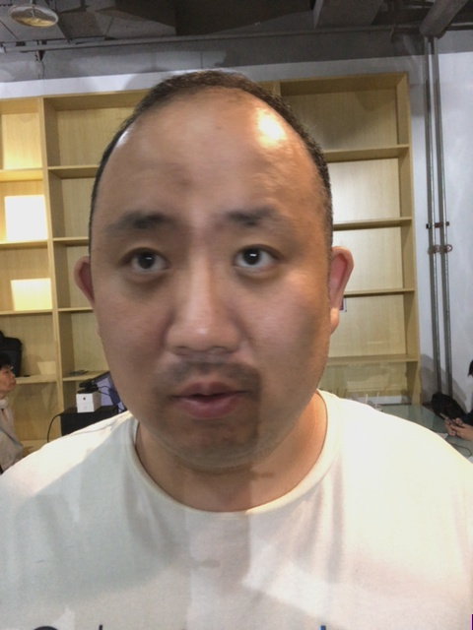
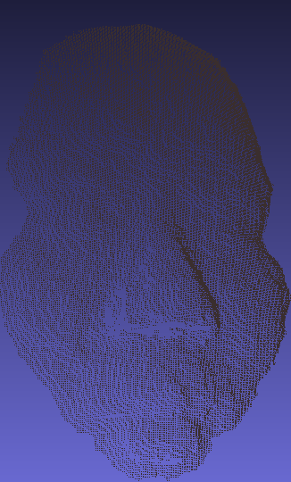
测试结果
数据1.老年 男性 圆脸 未戴眼镜 光照一般 正脸
注册前：avg:3.16077 max:9.84672
注册后：avg:1.06621 max:6.38262

Slide 4
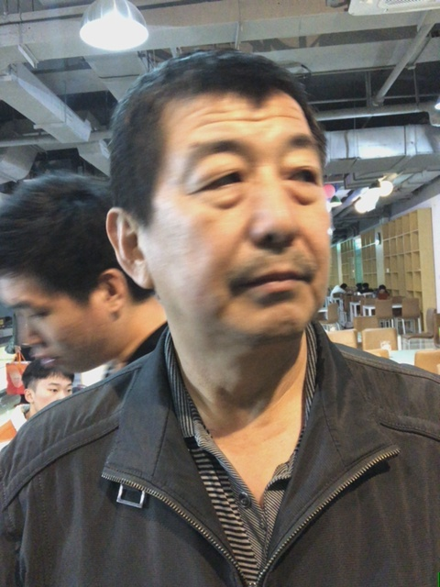
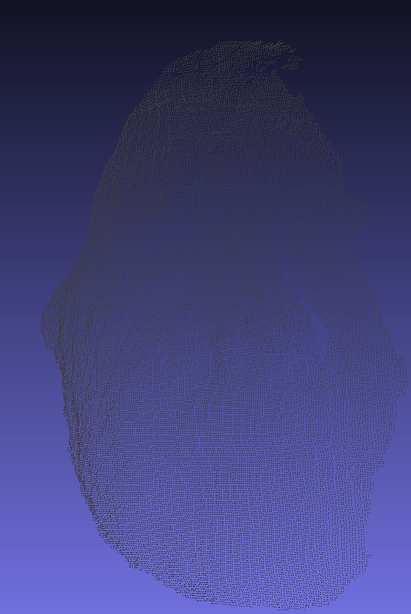
测试结果
数据2.老年 男性 方脸 未戴眼镜 光照一般 侧脸（角度较小）
注册前：avg:1.71924 max:15.6174
注册后：avg:1.70257 max:14.6213

Slide 5
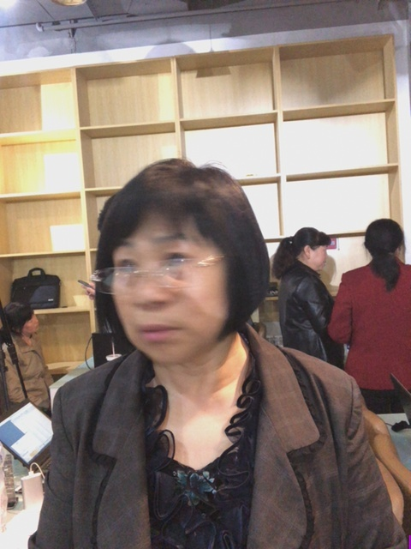
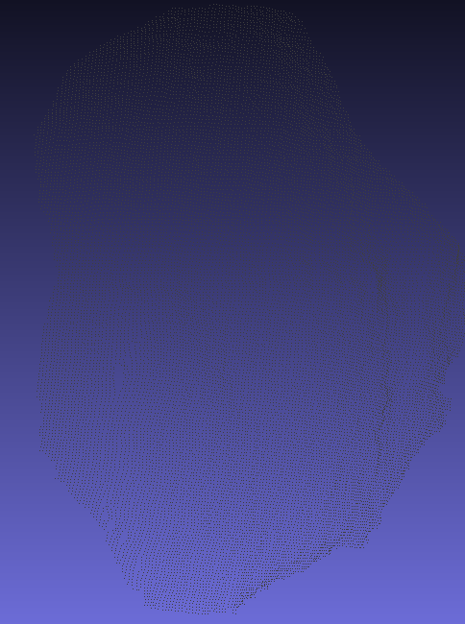
测试结果
数据3.老年 女性 圆脸 戴眼镜 光照较暗，模糊 侧脸（角度较小）
注册前：avg:4.43138 max:22.6265
注册后：avg:3.06176 max:20.1787

Slide 6
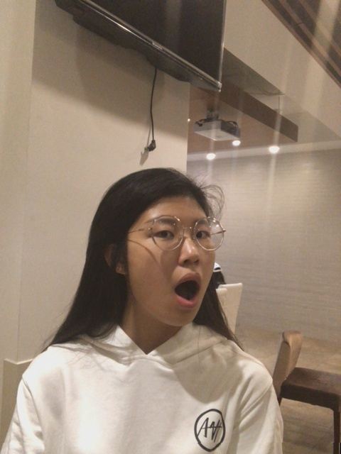

测试结果
数据4.青年 女性 瓜子脸 戴眼镜 光照较暗，模糊 侧脸（角度较小，带表情）
注册前：avg:1.93084 max:32.2524
注册后：avg:1.64002 max:33.2341

Slide 7
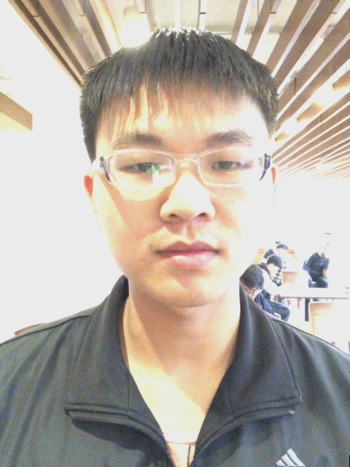
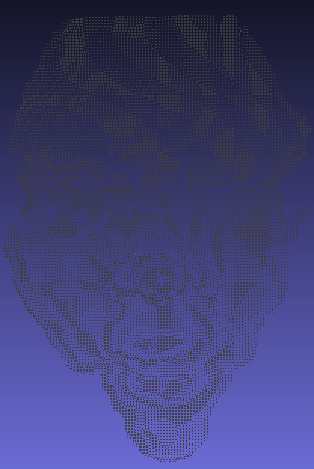
测试结果
数据5.青年 男性 圆脸 戴眼镜 光照较亮， 正脸
注册前：avg:1.59087 max:16.493
注册后：avg:1.46528 max:18.9529

Slide 8
thanks！

